Slide 1
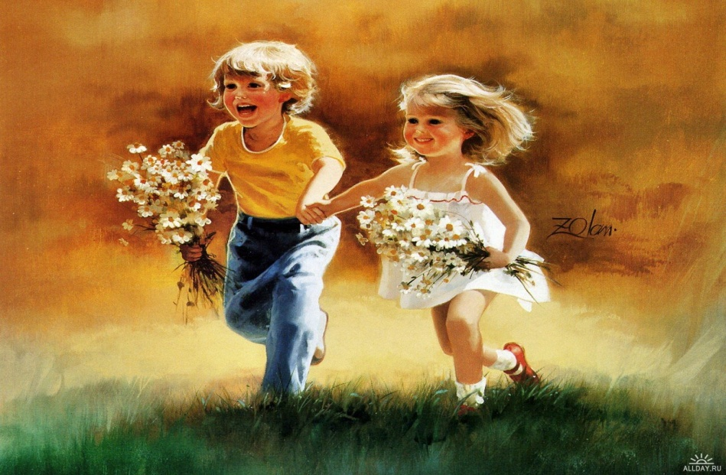
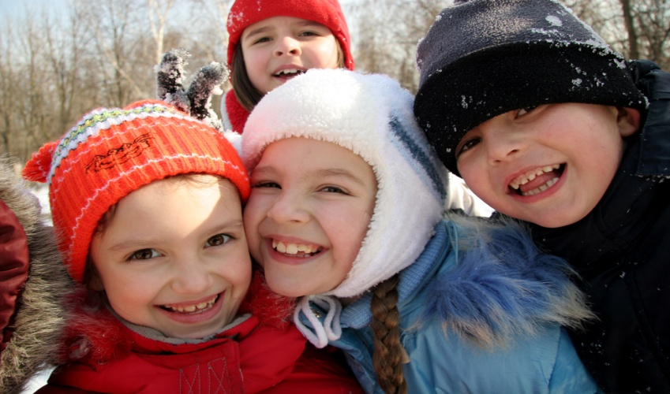
«Безопасность детей.»
Единый родительский день.

Slide 2
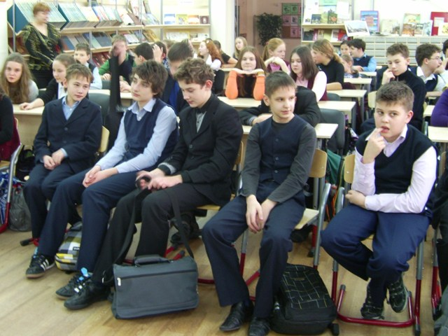
Административная ответственность несовершеннолетних.
Административной ответственности подлежит лицо, достигшее к моменту совершения административного правонарушения возраста шестнадцати лет.

Slide 3
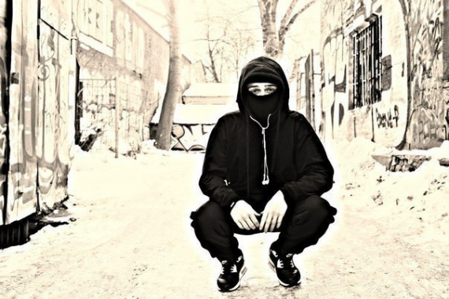
Статья 6.9. Потребление наркотических средств или психотропных веществ без назначения врача.
Статья 6.24. Нарушение установленного федеральным законом запрета курения табака на отдельных территориях, в помещениях и на объектах.
Статья 20.1. Мелкое хулиганство.

Slide 4
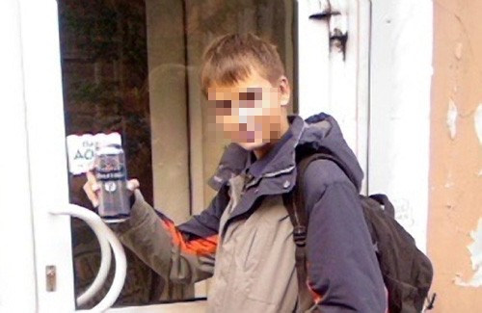
Статья 20.20. Потребление (распитие) алкогольной продукции в запрещенных местах либо потребление наркотических средств или психотропных веществ в общественных местах.
Статья 20.21. Появление в общественных местах в состоянии опьянения

Slide 5
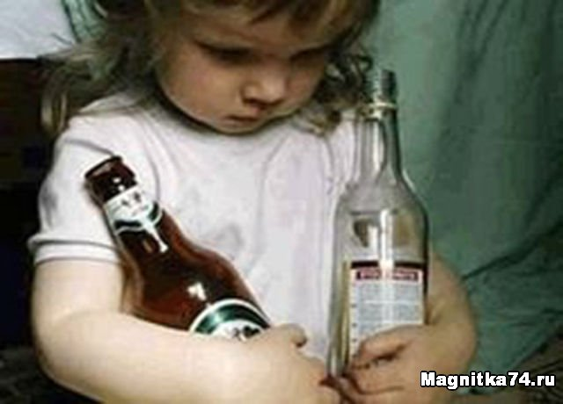
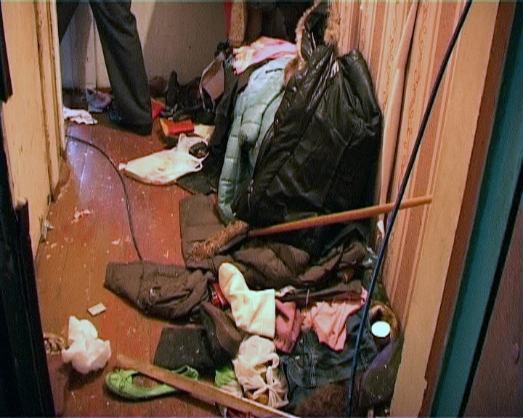
Административные правонарушения в отношении несовершеннолетних.
Статья 5.35. Неисполнение родителями или иными законными представителями несовершеннолетних обязанностей по содержанию и воспитанию несовершеннолетних.

Slide 6
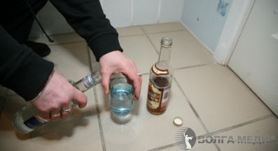
Статья 6.10. Вовлечение несовершеннолетнего в употребление алкогольной и спиртосодержащей продукции или одурманивающих веществ.

Slide 7
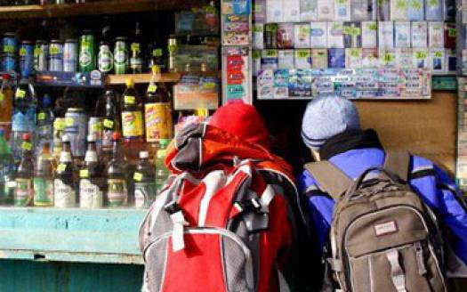
Статья 14.16. Нарушение правил продажи этилового спирта, алкогольной и спиртосодержащей продукции.

Slide 8
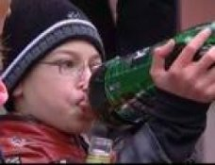
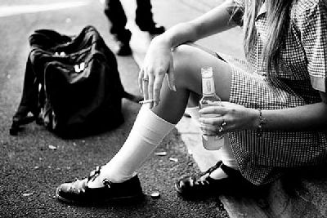
Статья 20.22. Нахождение в состоянии опьянения несовершеннолетних, потребление (распитие) ими алкогольной и спиртосодержащей продукции либо потребление ими наркотических средств или психотропных веществ.

Slide 9
Уголовная ответственность несовершеннолетних.
Статья 20 УК (уголовного кодекса) РФ Возраст, с которого наступает уголовная ответственность.
1. Уголовной ответственности подлежит лицо, достигшее ко времени совершения преступления шестнадцатилетнего возраста. 2. Лица, достигшие ко времени совершения преступления четырнадцатилетнего возраста, подлежат уголовной ответственности за убийство (статья 105),

Slide 10
умышленное причинение тяжкого вреда здоровью (статья 111), умышленное причинение средней тяжести вреда здоровью (статья 112), похищение человека (статья 126), изнасилование (статья 131), 166), насильственные действия сексуального характера (статья 132), кражу (статья 158), грабеж (статья 161), разбой (статья 162), вымогательство (статья 163), неправомерное завладение автомобилем или иным транспортным средством без цели хищения (статья 166).

Slide 11
Умышленные уничтожение или повреждение имущества при отягчающих обстоятельствах (часть вторая статьи 167), терроризм (статья 205), захват заложника (статья 206), заведомо ложное сообщение об акте терроризма (статья 207), хулиганство при отягчающих обстоятельствах (часть вторая статьи 213), вандализм (статья 214), хищение либо вымогательство оружия, боеприпасов, взрывчатых веществ и взрывных устройств (статья 226), хищение либо вымогательство наркотических средств или психотропных веществ (статья 229), приведение в негодность транспортных средств или путей сообщения (статья 267).

Slide 12
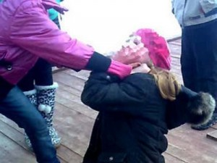
Уголовная ответственность за преступления в отношении несовершеннолетних (УК РФ)
Статья 150. Вовлечение несовершеннолетнего в совершение преступления.
Статья 151. Вовлечение несовершеннолетнего в совершение антиобщественных действий .

Slide 13
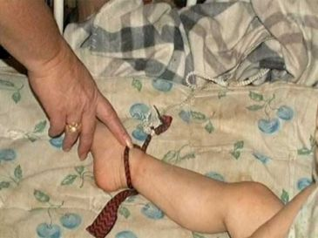
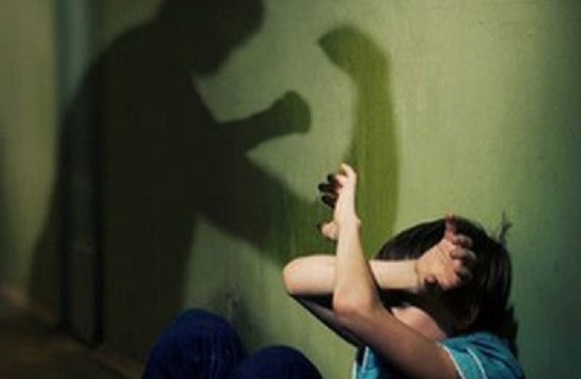
Статья 151.1. Розничная продажа несовершеннолетним алкогольной продукции.
Статья 156. Неисполнение обязанностей по воспитанию несовершеннолетнего .

Slide 14
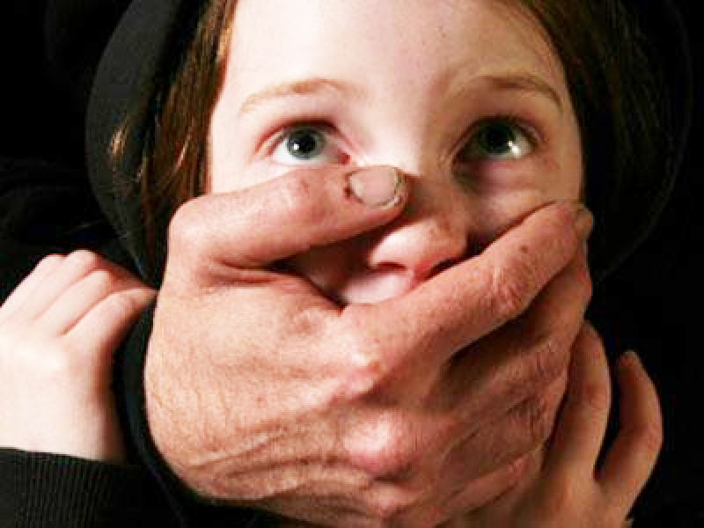
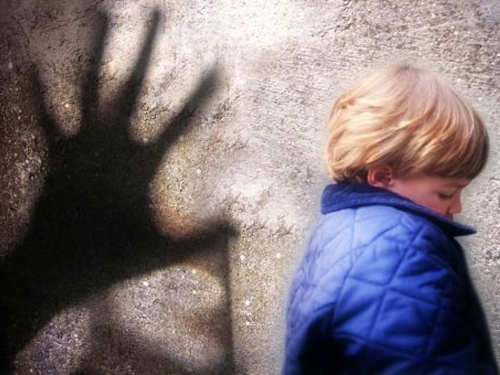
Преступления против половой неприкосновенности и половой свободы личности

Slide 15
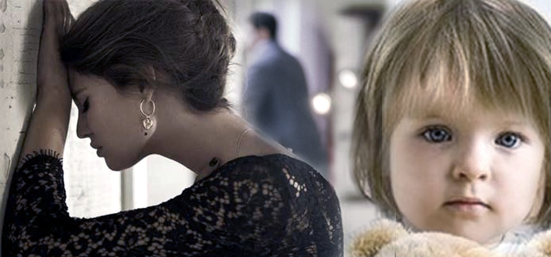
Как воспитать толерантного человека?
Родители должны:
Во-первых, не обижать ребёнка.
Во-вторых, выслушивать его мнение и считаться с ним.
В-третьих, уметь прощать обиды и просить прощения у ребенка. Это самый сложный момент, но, в то же время, и самый важный, поскольку у детей обостренное чувство справедливости.

Slide 16
В-четвертых, уметь договариваться без ссор и разрушительных конфликтов. Под словосочетанием «разрушительный конфликт» подразумевается противостояние, которое наносит «противнику» ущерб, моральный или физический. Разумеется, что в повседневной жизни невозможно избежать противоречий интересов, желаний и мнений. Задача
– обратить конфликт в конструктивный, вызвав ребенка к разговору о возникших противоречиях и к совместному принятию компромиссных решений.

Slide 17
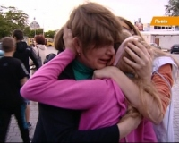
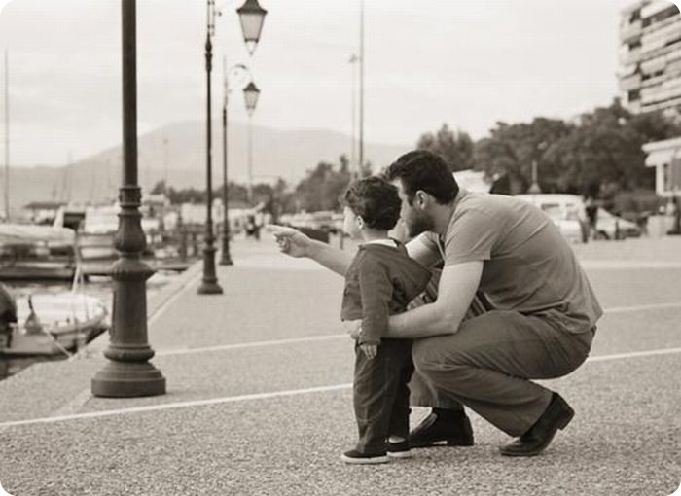
В-пятых, нельзя унижать достоинство ребенка – игнорировать его, проявлять неуважение к его увлечениям и т.п.
В-шестых, не стоит заставлять ребенка с помощью силы делать то, что хочется вам.

Slide 18
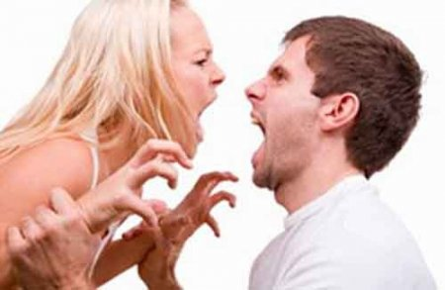
Правила воспитания.
Если ребенка постоянно критиковать, он учится ненавидеть.
Если ребенок живет во вражде, он учится
агрессивности.
Если ребенка высмеивают, он становится
замкнутым.
Если ребенок растет в упреках, он учится жить с чувством вины.
Если ребенок растет в терпимости, он учится
принимать других.

Slide 19
Если ребенок растет в честности, он учится
быть справедливым.
Если ребенок растет в безопасности, он учится верить в себя.
Если ребенок живет в понимании и дружелюбии, он учится находить любовь в этом мире.
Если ребенка подбадривают, он учится
верить в себя.

Slide 20
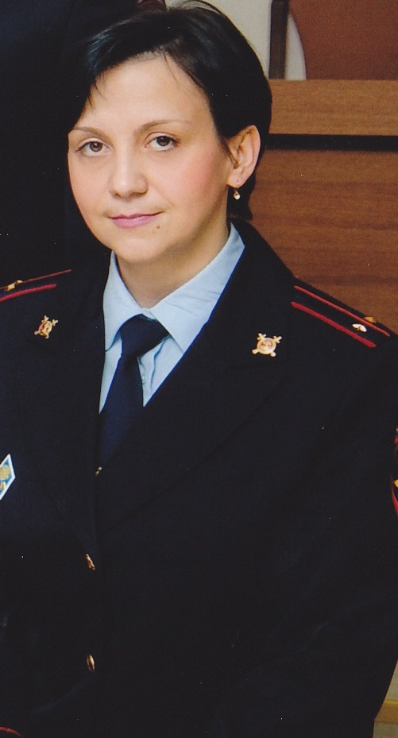
Инспектор ПДН ОМВД России по Волосовскому району ЛО
лейтенант полиции
Ольга Николаевна Румянцева
8-813-73-26-920
Дежурная часть ОМВД России
по Волосовскому району ЛО
8-813-73-26-905

